Slide 1


使用公共自行车租赁记录和兴趣点数据识别城市功能区
汇报人： 景千炎
LOGO

Slide 2

目 录
01
研究背景/The Background
数据来源/Data source
02
03
研究方式/Research Process
结果分析/Results analyse
04
05
结论/result
参考文献/The Reference
06

Slide 3
1
研究背景
Chapter
The Background

Slide 4

在城市功能和结构研究中，很少有研究利用公共自行车共享数据来描述人们在城市中的短途交通状况。由于其便利性，自行车的使用往往更接近于兴趣点(point-of-interest, POI)的特征，这些特征的结合无疑会增强人们对不同功能区特征的出行目的的理解。
论文中提出了一种数据驱动（数据驱动是通过移动互联网或者其他的相关软件为手段采集海量的数据，将数据进行组织形成信息，之后对相关的信息进行整合和提炼，在数据的基础上经过训练和拟合形成自动化的决策模型）的方法，使用基于站点的公共自行车租赁记录和中国杭州的POI数据来识别城市功能区。能很好地检测出商业区、工业区和住宅区，验证了这种新的交通模式产生的数据的有效性

Slide 5
2
数据输入
Chapter
Date Source

Slide 6
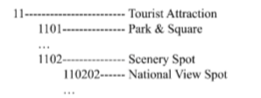
本论文中的数据是由高德地图提供，
从2017-11-11 06:00到2017-11-21 05:0，每小时采样一次所有自行车站的租用记录观察每个车站租用和修复自行车的数量
数据格式为：
POI记录是{
“id”：“B000A60DA1”，
“名称”：“天安门广场”，
“类型”：“旅游景点;风景点;国家观景点”，
“typecode”：“110202 “，
”biz_type“：”旅行“，
”地址“：”东长安路“，
”地点“：”116.397477,39.908692“，
...}
主要是取用POI的第二级类别领域
旅游景点
公园和广场
风景区
国家观景点

Slide 7
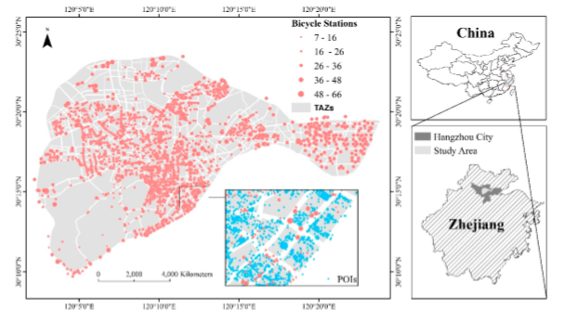
站/集线器的容量范围从7个码头（时间站或密度较小的区域）到多达66个码头（市中心）。
通过使用多边形参数（这个应该是一个区域的边界）向POI搜索​​应用程序接口（API）发送超文本标记语言（HTML）请求，我们获得多边形内的所有POI。对于每个查询，API返回多边形内的POI。
开放街道地图（OSM）提供城市边界数据和道路网络数据。我们选择一，二，三级道路作为杭州市的主要道路网络，通过以下步骤建设交通分析区（TAZ），即右图中由白色道路分割的灰色的区域。
步骤1：使用缓冲操作来描绘道路网络中的道路空间。TAZ空间连接操作中的缓冲距离通过使用平均最近邻站距离的帕累托原理来选择。80％的服务距离在240米到250米之间，略大于当地运输机构公布的200米的分配距离。
步骤2：编辑断开连接的区域，这些区域由悬挂道路引起，其中道路线的端点不接触另一条道路线。
步骤3：将所有管理边界合并为一个多边形，并从该多边形中移除道路空间。
这样就可以我们获得了503个TAZ，覆盖了杭州市八个区的约13％
自行车站的空间分布和研究区域的POI收集

Slide 8
3
研究方式
Chapter
Research Process

Slide 9

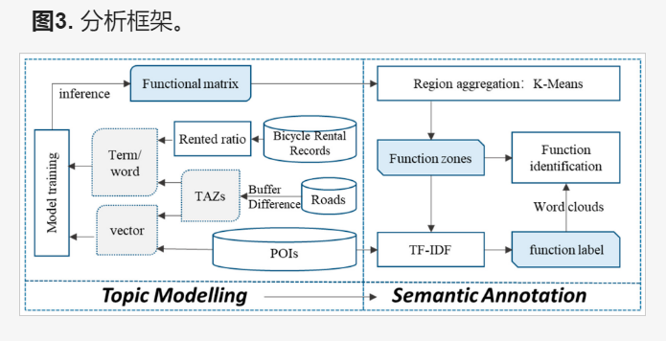
01
论文中提出自行车租赁记录和POI数据中识别城市功能区的分析框架有两个步骤：
1.主题建模
2.语义标注
文本挖掘技术
主题模型从由站点形成的术语中提取语义主题，并将POI信息作为丰富的本地角色。生成表示每个TAZ的不同语义主题的分布的函数矩阵。接下来，应用聚类方法来描绘功能区域，将具有相似主题分布的TAZ聚合到区域中。此外，绘制每个区域的文字云以帮助识别城市功能。函数类型不是事先定义的，而是由聚类和文字云结果标识。

Slide 10
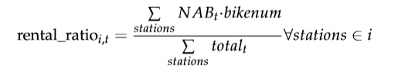
01
论文中在主题建模过程中引入了规范化可用自行车（NAB）索引。该指数表示的是BSS站使用状态的标志。
用于整合给定小时t的每个站的NAB值， 并计算第i类的TAZ 的租赁比率。自行车总数是租用自行车和修复自行车的总和。
文本挖掘技术，主题建模
使用日期和小时的时间字符附加状态代码，构造描述TAZ的术语/单词。例如，TAZ＃1可能有一个术语“Mon08empty”，这意味着周一上午8点在该区域内租来的自行车几乎为零。
租赁比率转换为五级分类值：空，低，中，高和满，表示TAZ的不同租赁状态

Slide 11

01
POI显示与具体协调相关的基本信息，即，地址、名称和类别，这些都有可能揭示城市土地利用特征
论文使用POI数据的第一级类别并计算TAZ内的所有POI（缓冲距离为0.001°，等于大约100米），然后构建元向量x = （v1，v2，... ，vn）v i是TAZ 中第i个POI类别的频率
文本挖掘技术，矢量计算

Slide 12
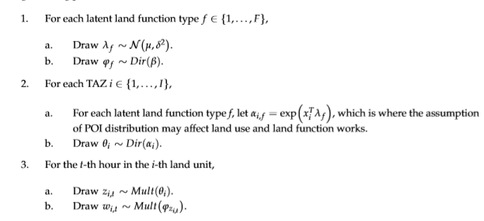
01
定义了一个类比，以使用DMR模型探索城市功能。将陆地单位的特定时间的自行车租赁状态作为单词/期限和TAZ的连续十天小时租赁状态系列作为文档。语料库由所有TAZ的此类文档组成。另外，陆地单元内的POI信息被视为元数据。陆地功能矩阵的数据生成过程可以概括：
文本挖掘技术，
模型训练与推理

Slide 13
01
区域聚合
使用聚类验证索引来衡量在聚类分析中找到的结构是否足够以及对象的适当聚类程度。间的当前指数，轮廓标准是用于确定簇号的适当的值的最广泛使用的索引。轮廓值的范围在0和1之间。高值（接近1）表示对象被适当地聚类并且与其他聚类高度唯一。
文本挖掘技术，
语义标注

Slide 14
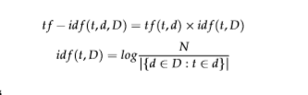
01
词云
从POI类别信息中提取和分解土地功能标签。论文引入了一系列过滤器来删除特殊字符（即“/”和“＆”）和停用词。停用词不仅包括用于常见文本挖掘任务的传统停用词（即“it”，“and”和“a”），还包括一些高频空间参考词（即“相关”，“建筑物”和“地方”）。然后，我们计算每个项的频率 - 逆文档频率（TF-IDF）值作为字体大小，如等式所示。术语频率（TF）计算集群i的标签集合中的类别t的频率。逆文档频率（IDF）是术语t将在给定文档d中出现的概率在语料库中并且可以如下一个等式计算。N是语料库的总文件。
文本挖掘技术，词云TF-IDF

Slide 15
4
结果分析
Chapter
Results analyse

Slide 16
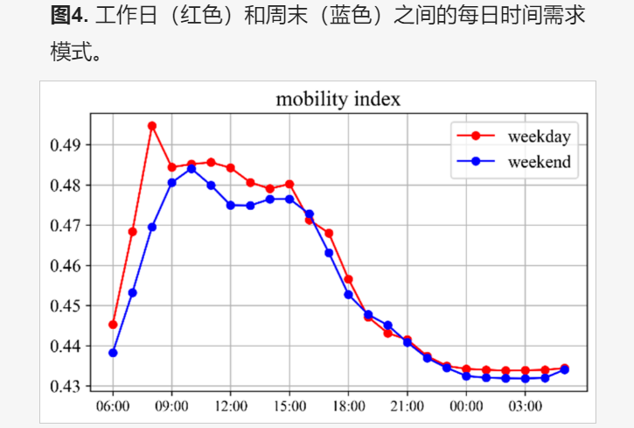
探索性分析
为了获得数据的第一印象，提出了移动性指数，以突出图中的时间需求模式。
与平日活动相比，周末没有上午8点通勤的迹象。相反，早上高峰时段从早上8点变为上午10点，表明功能活动从通勤转变为娱乐和日常活动。此外，平日的自行车需求相对高于白天的周末，表明杭州市的公共自行车系统更像是通勤交通系统。

Slide 17
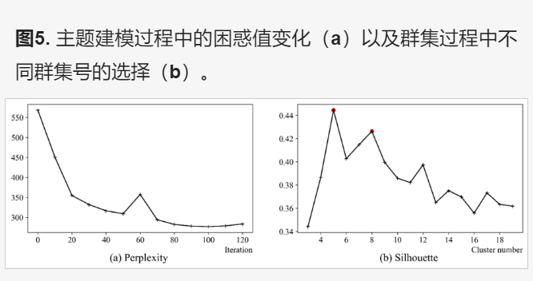
聚类结果
考虑到官方土地利用图中城市功能类型的数量，将主题编号设置为8. 显示了在主题建模过程中的困惑，并且在100次迭代之后实现了收敛。

Slide 18
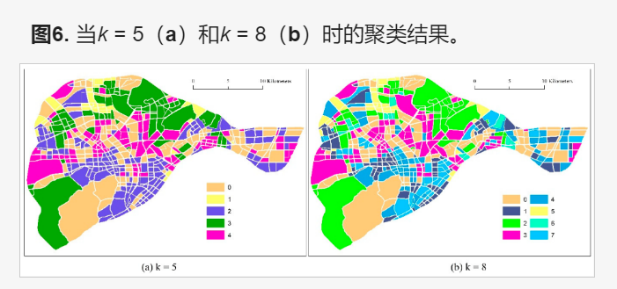
聚类结果
在聚类过程中，尝试了不同的k值，范围从3到19，并计算了图b中的轮廓值。当簇号为5时，轮廓值首先获得高分，然后急剧减小并在8处获得第二局部最大值。因此，选择5和8作为候选簇号，并且相应的簇结果绘制在图中。发现结果非常相似。左边的一些类别（k = 5）被分成右边的子类别（k = 8）：集群2（k = 5）被分成集群1,4和7（k = 8）; 簇3（k = 5）被分成簇2和簇6（k= 8）。其他的保持不变，即群集0（k = 5）和群集0（k = 8），群集1（k = 5）和群集5（k = 8），群集4（k = 5）和群集3（k = 8）。

Slide 19
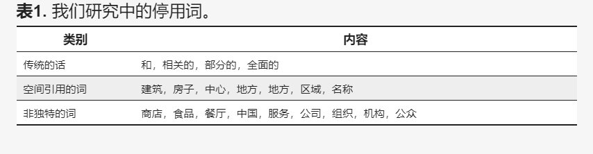
主题功能
在词云中删除了POI数据中的某些部分，其中包含第一级传输服务（typecode以“15”开头），道路家具（typecode以“18”开头），地名（typecode以“19”开头），传递设施（typecode以“99”开头）和室内设施（typecode以“97”开头）并保留其余部分，这些与土地使用更相关。用于移除和重新组织的POI类别
在词云生成过程开始时，每个群集都给出了一些高权重词，虽然添加了传统词和一些空间引用词作为停用词，这为提取主题提供了障碍功能类型。

Slide 20
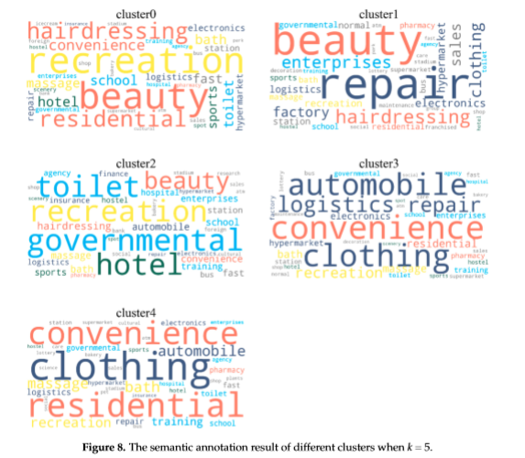
主题功能
群集号为5时的语义标注结果。我们有两个住宅群集（群集0和群集4），其中包含一批日常生活标签。除了一些日常生活标签，典型的杭州（休闲城）标签，如按摩和洗浴在云中突出显示。与集群0相比，集群4的单词云显示了一些业务功能标签，这可能就是为什么时间曲线不像标准通勤曲线那样表现为上午11点到下午2点集群1，结合住宅和工业标签和低租金比率，属于郊区和城市边缘。集群2提供公共服务，休闲活动以及景点和旅游设施，是周末比平日租金比率更高的集群。第3组的词云中的主要蓝色表示土地的主要工业用地。尽管簇3和簇4的词云和时间曲线相似，但簇3中的住宅标签的丢失导致更平坦的白天曲线。
单词云由不同的主题颜色呈现。橙色映射到日常生活标签集，包括住宅，便利店，美发，药房和美容。黄色用于描绘娱乐和休闲活动，如沐浴和按摩。蓝色与公共服务有关，如学校，医院，公共厕所和政府机构。深蓝色映射到商业和商业活动，如电子超市，家居用品市场，汽车，服装，保险和金融。最后，绿色用于描绘景点和旅游设施，如景区，景点，酒店和旅馆。通过观察颜色构成和高权重关键词，研究人员对城市功能区聚类有一种印象。

Slide 21
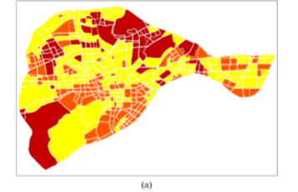
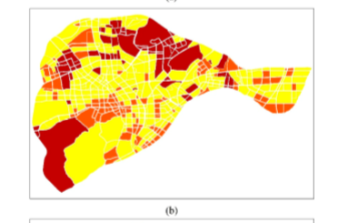
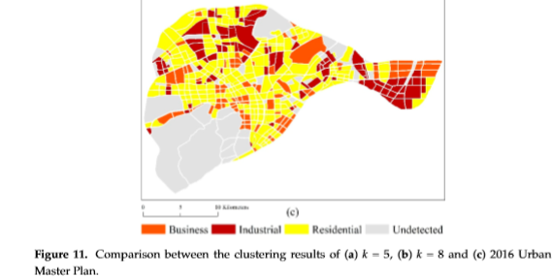
与城市总体规划保持一致
通过2016年城市总体规划的结果与重叠百分比来衡量一致性
将教育用地，商业区和公共设施相结合，与第2组（k = 5）和第1组和第4组（k = 8）进行比较。他们都为公民提供不同的公共服务。将工业用地与第3组（k= 5）和第2组和第6组（k = 8）进行比较。另外，将住宅区域与集群0,1和4（k = 5）以及集群0,3,5和7（k= 8）。2016年总体规划中的其他人不在实验中计算，因为语义注释没有检测到任何一个。

Slide 22
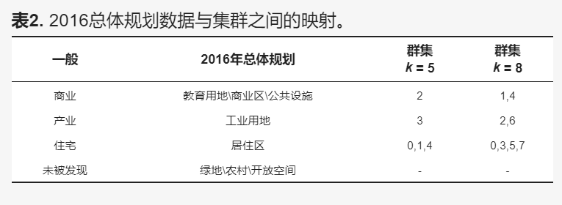
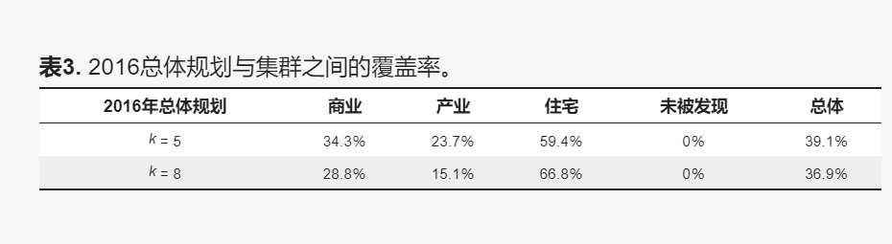
与城市总体规划保持一致
每个要素代表2016年城市总体规划中的特定土地利用一般类型，其中包括我们的一个土地利用集群，即工业，商业和住宅。最后一栏显示了我们土地利用检测的总体准确性。比较不同类型的结果，观察到住宅用地的百分比最高（当k = 5 时为59.4％，当k = 8 时为66.8％），这与引用的论文中使用Twitter的Martinez 研究的准确率为64.14％相当。Toole的使用移动数据进行研究，准确率为54％。但是，尚未发现绿地，农村地区和开放空间。

Slide 23
错误原因
混合土地功能，一些土地功能可能不如其他土地功能
语义差异。语义标注过程对功能区域集群结果有重要影响
开放空间/农村地区/绿地识别效率低下。这种缺陷是由我们的数据驱动方法引起的

Slide 24
5
结论
Chapter
Results

Slide 25
应用主题建模技术从杭州市的自行车租赁记录和POI信息中提取城市功能矩阵。使用K-means聚类方法和词云可视化表达来描绘城市功能区。商业区，工业区和住宅区都很容易被发现。功能标签词云揭示了不同类型城市功能的混合土地利用。它还说明了当我们使用更大的聚类数并在更详细的级别定义城市功能区时，多样化的城市功能如何分成不同的TAZ群。
工作有两种方式。首先，提出了一种为基于台站的公共租赁数据设计的分析框架。通过自行车租赁记录和POI矢量的移动性指标来制定术语的有效性可以扩大在城市研究中的人类流动性的数据来​​源。其次，对高加权标签的视觉表达提供了一种新方法来帮助注释聚类结果的语义功能，而不是在城市地图上查看其地理分布。此外，它还提高了在发达的城市系统下对混合土地功能的理解。

Slide 26
THANK YOU！

